Slide 1
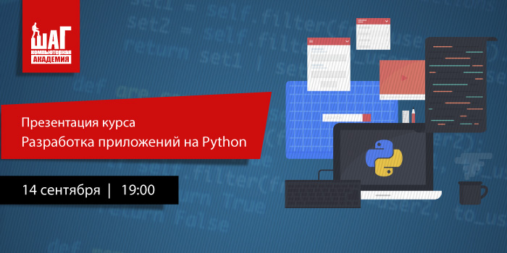
Программирование на Python
Лекция 1
Введение

Slide 2
В программе
Python мейнстрим или будущее
10 правил написания программного кода или дзен-пайтон
технологии, которые Вы освоите или что есть Python
области применения или почему Python
сколько зарабатывают разработчики на python, и как быстро Вы начнете зарабатывать

Slide 3
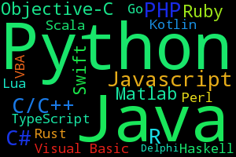

Slide 4
Почему PYTHON
Python – высокоуровневый язык программирования общего назначения с акцентом на производительность разработчика и читаемость кода
Python - простой легко изучаемый язык программирования с огромными возможностями.
Python поддерживает несколько парадигм программирования
Python и подавляющее большинство библиотек к нему бесплатны и поставляются в исходных кодах.
Области применения: веб, тестирование, настольные приложения, научные вычисления, создания игр и т.д.
Один из самых популярных языков в мире!

Slide 5
PYPL PopularitY of Programming Language
Worldwide, Sept 2017 compared to a year ago:
http://pypl.github.io/PYPL.html
Rank | Language | Share | Trend
1 | Java | 22.4 % | -0.8 %
2 | Python | 17.0 % | +4.0 %
3 | PHP | 8.7 % | -1.0 %
4 | C# | 8.1 % | -0.4 %
5 | Javascript | 8.0 % | +0.6 %
6 | C++ | 6.8 % | -0.2 %
7 | C | 6.1 % | -1.1 %
8 | R | 3.7 % | +0.6 %
9 | Objective-C | 3.5 % | -1.4 %
10 | Swift | 2.9 % | -0.1 %

Slide 6
PYPL PopularitY of Programming Language
Worldwide, Jul 2018 compared to a year ago:
http://pypl.github.io/PYPL.html
Rank | Language | Share | Trend
1 | Python | 23.59 % | +5.5 %
2 | Java | 22.4 % | -0.5 %
3 | Javascript | 8.49 % | +0.2 %
4 | PHP | 7.93 % | -1.5 %
5 | C# | 7.84 % | -0.5 %
6 | C/C++ | 6.28 % | -0.8 %
7 | R | 4.18 % | +0.0 %
8 | Objective-C | 3.4 % | -1.0 %
9 | Swift | 2.65 % | -0.9 %
10 | Matlab | 2.25 % | -0.3 %
11 | Ruby | 1.59 % | -0.5 %

Slide 7
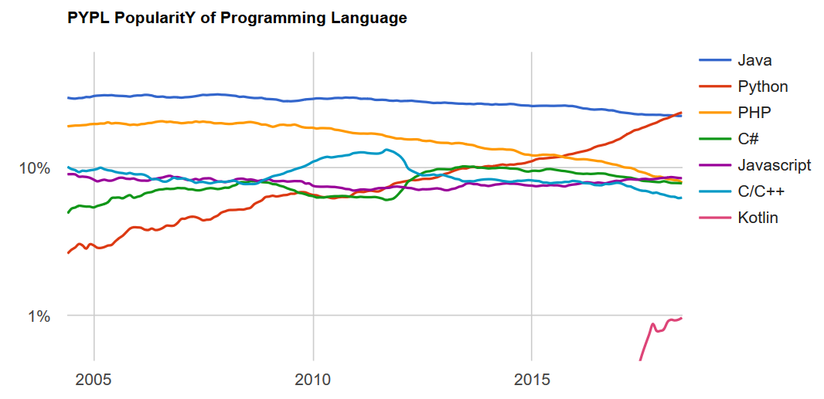
За последние 5 лет Python стал популярнее на 13,7%, а PHP потерял 6,7%

Slide 8
TIOBE Index for September 2018
Sep 2018 | Sep 2017 | Programming Language | Ratings | Change
1 | 1 | Java | 17.436% | +4.75%
2 | 2 | C | 15.447% | +8.06%
3 | 5 | Python | 7.653% | +4.67%
4 | 3 | C++ | 7.394% | +1.83%
5 | 8 | Visual Basic .NET | 5.308% | +3.33%
6 | 4 | C# | 3.295% | -1.48%
7 | 6 | PHP | 2.775% | +0.57%
8 | 7 | JavaScript | 2.131% | +0.11%
https://www.tiobe.com/tiobe-index

Slide 9
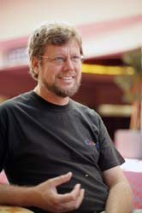
Автор Python
Гвидо ван Россум — нидерландский программист,
автор языка программирования Python.
До разработки Python участвовал в проекте по написанию языка для обучения программированию — ABC.
Сейчас работает в компании Dropbox Inc, покинув в декабре 2012 года корпорацию Google.
https://www.python.org/~guido/

Slide 10
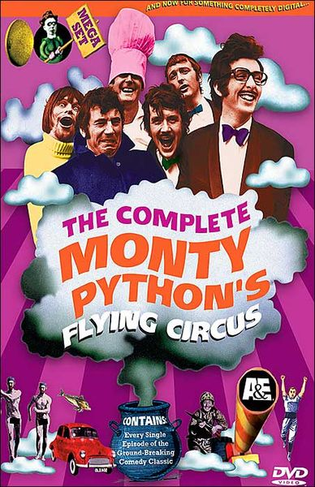
История PYTHON
«В декабре 1989-го года я искал проект, который бы стал хобби на рождественские каникулы. Офис со всем оборудованием не работал и, не имея необходимых ресурсов, я начал дорабатывать ABC, но на протяжении работы я и не думал, что может получиться что-то серьезное»
Гвидо ван Россум большой фанат сериала «Летающий цирк Монти Пайтона» (Monty Python's Flying Circus), именно в честь этого шоу и был назван язык программирования Python
https://habr.com/post/315974/

Slide 11
Версии PYTHON
Python 1.0
1991 г.
Python 2.0 2000 г.
Python 3.0 2008 г.
Python 2.7.15/3.7.0

Slide 12
Философия PYTHON (import this)
Красивое лучше, чем уродливое.
Явное лучше, чем неявное.
Простое лучше, чем сложное.
Сложное лучше, чем запутанное.
Плоское лучше, чем вложенное.
Разреженное лучше, чем плотное.
Читаемость имеет значение.
Особые случаи не настолько особые, чтобы нарушать правила.
Должен существовать один — и, желательно, только один — очевидный способ сделать это.
Если реализацию сложно объяснить — идея плоха.

Slide 13








PYTHON в индустрии

Slide 14
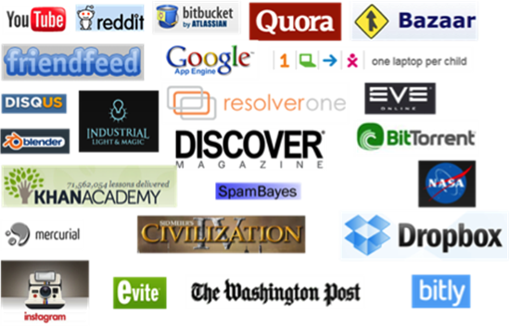
Что написано на Python?

Slide 15
Как стать Python разработчиком?

Slide 16
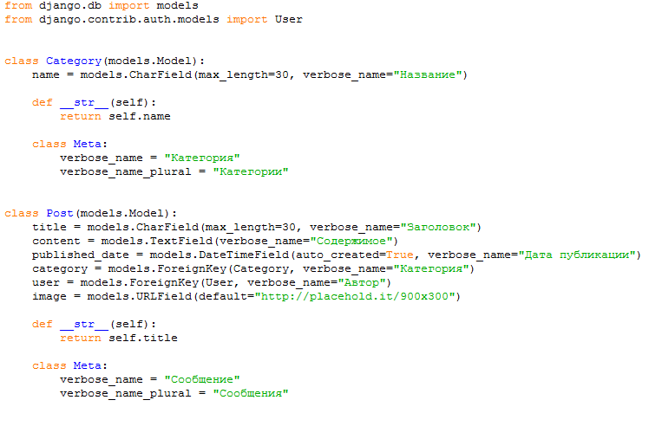
Шаг 1. Изучить основы синтаксиса языка

Slide 17
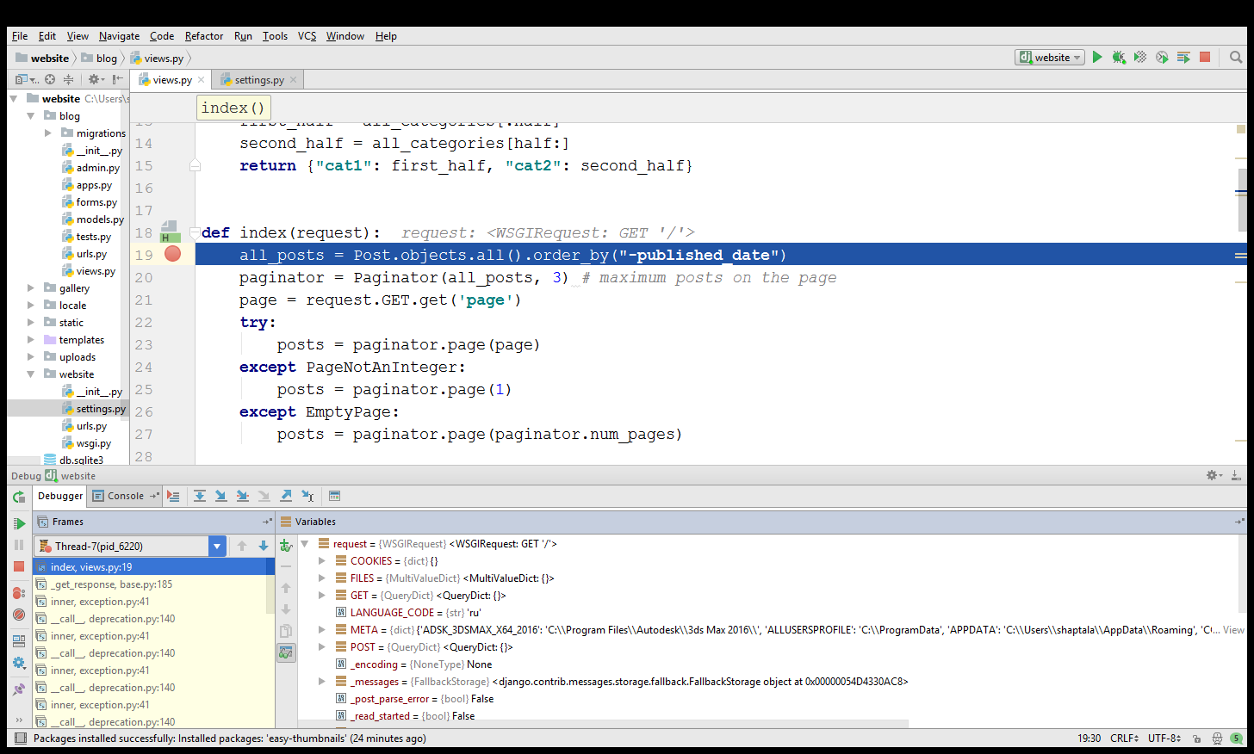
Шаг 2. Освойте инструменты разработки и отладки приложения

Slide 18






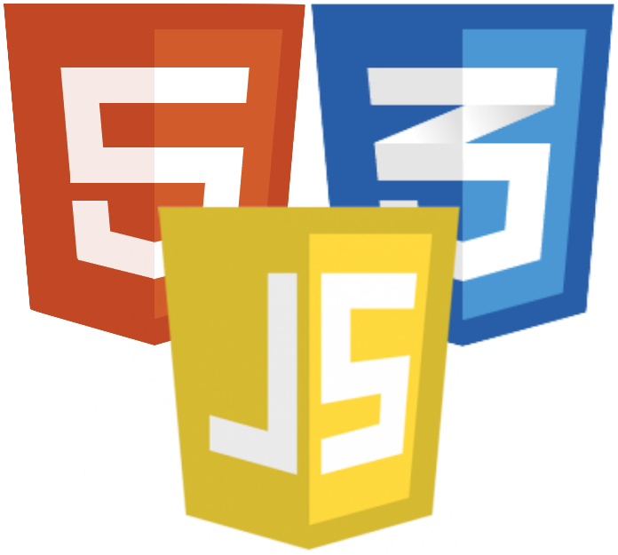



Шаг 3. Изучите фреймворки и библиотеки

Slide 19

Шаг 4. Практика, практика и еще раз практика!!!

Slide 20
Программа обучения
Основы программирования Python
Объектно-ориентированное программирование
Стандартная библиотека Python
Введение в базы данных
HTML, CSS
JavaScript
Работа в команде, управление программными проектами

Slide 21
Программа обучения
Разработка Web приложений на Flask
Асинхронные фреймворки
Разработка Web приложений на Django
Тестирование
Дипломная работа

Slide 22
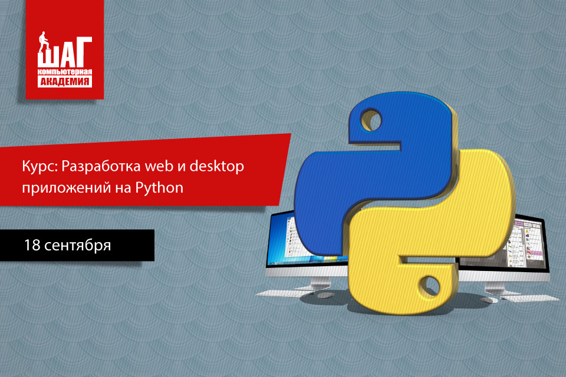

Slide 23

Спасибо за внимание

